Slide 1
Course Name
Newton’s laws of motion

Slide 2
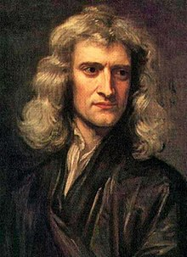
Sir Isaac Newton (1642 - 1727) bol anglický matematik, astronóm, teológ, autor a fyzik.
Je považovaný za jedného
z najvýznamnejších vedcov
všetkých čias a kľúčovú
osobnosť vo vedeckej revolúcii.
Newton sformuloval zákony pohybu a univerzálnej gravitácie, ktoré dominovali vedeckému názoru na fyzický vesmír. Vypracoval tri pohybové zákony, ktoré riadia pohyb všetkých objektov v každom čase a za každých okolností.

Slide 3
1. Newtonov zákon: objekt zotrváva v pokoji alebo v rovnomernom priamočiarom pohybe, kým nie je nútený vonkajšími silami tento svoj stav zmeniť.
2. Newtonov zákon: sila pôsobiaca na teleso sa rovná veľkosti zmeny hybnosti telesa.
3. Newtonov zákon: pre každú akciu existuje rovnako veľká, ale opačná reakcia.

Slide 4
2. pohybový zákon:
Výsledná sila (F) pôsobiaca na objekt sa rovná súčinu jeho hmotnosti (m) a zrýchlenia (a) alebo $F=m∙a$
“sigma” = súčet všetkých pôsobiacich síl, alebo celková sila.
F a a
sú vektory, hmotnosť a
zrýchlenie

Slide 5
2. pohybový zákon:
Ak je hmotnosť uvádzaná v kilogramoch (kg) a zrýchlenie is in m/s/s (alebo m/s²), jednotka sily je udávaná v newtonoch (N).
1 N = je množstvo sily, ktoré udeľuje telesu s hmotnosťou 1 kilogram zrýchlenie 1 m·s⁻².
Príklad: Aká sila je potrebná aby vozidlo s hmotnosťou 1400 kg dosiahlo zrýchlenie 2 m·s⁻²?
Použi vzorec (F = ma)
Doplň známe hodnoty a jednotky (F = 1400 kg x 2 m·s⁻²)
Vypočítajte (2800 kg. m·s⁻² alebo 2800 N)

Slide 6
2. pohybový zákon:
Tento zákon dokazuje, že rôzne objekty na Zemi sa zrýchľujú rovnakou rýchlosťou, aj keď na nich pôsobia rôzne sily.
Objekty s rôznou hmotnosťou sa zrýchľujú na Zemi rovnakou rýchlosťou. Kvôli druhému pohybovému zákonu však nepôsobia na Zem rovnakou silou (pozri nasledujúci snímok).

Slide 7
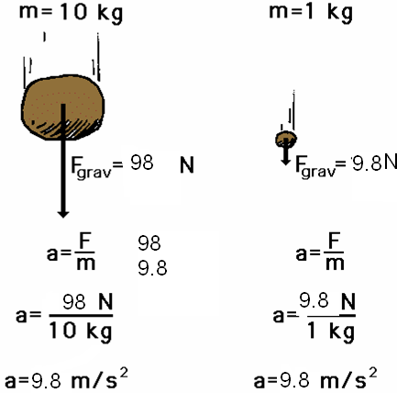
2. pohybový zákon:
F = ma
98 N = 10 kg x 9.8 m/s/s
F = ma
9.8 N = 1 kg x 9.8 m/s/s

Slide 8
2. pohybový zákon:
Sily nie sú priamo pozorovateľné, ale ich účinok je dobre viditeľný. Druhý Newtonov zákon definuje silu ako účinok zrýchlenia hmoty.
Celková sila (nazývaná aj výsledná) spôsobí zrýchlenie objektu.

Slide 9
Zdroje:
https://www.slideshare.net/wilsone/newtons-laws-of-motion-1949387
https://www.slideshare.net/pvnkmrksk/newtons-laws-of-motion-2587754
https://www.grc.nasa.gov/www/k-12/airplane/newton.html
http://www.physics4kids.com/files/motion_laws.html
https://phet.colorado.edu/en/simulation/forces-and-motion-basics
https://www.youtube.com/watch?time_continue=370&v=KvPF0cQUW7s
https://www.youtube.com/watch?v=NYVMlmL0BPQ
https://www.youtube.com/watch?v=3jVHQ8bECIs
https://www.youtube.com/watch?v=Ixf9ZyZaE9Q

